Slide 1



Slide 2

Fabrizio Ferreira Borelli
Diretor de Tecnologia na Grande Porte TI
Doutor em Engenharia da Informação - UFABC
Mestre em Ciência da Computação – UFABC
Bacharel em Ciência da Computação – UFABC
Professor Universitário – FGV
+10 anos de experiência no mercado de desenvolvimento de software
+5 anos de experiência no ensino superior
Autor de capítulo de livros, apostilas, artigos nacionais e internacionais
fabrizio@grandeporte.com.br
11-9-8273-3817 (whatsapp)

Slide 3
Todo esforço humano é guiado por processos, desde o planejamento de um feriado ao gerenciamento da fabricação de um foguete.
A emergência do Business Process Management (BPM), em português Gerenciamento de Processos de Negócio alinha TI e tecnologias operacionais com as estratégias organizacionais.
A palavra processo (process) significa um conjunto de atividades executadas por humanos ou máquinas em busca de determinado resultado. Por sua vez, negócio (business) refere-se à interação de pessoas em um conjunto de atividades que buscam agregar valor para os clientes e gerar benefícios para os interessados. Portanto, um processo de negócio (Business Process) é um trabalho realizado fim-a-fim, que entrega valor para os clientes e ainda contribui para outros processos.

Slide 4
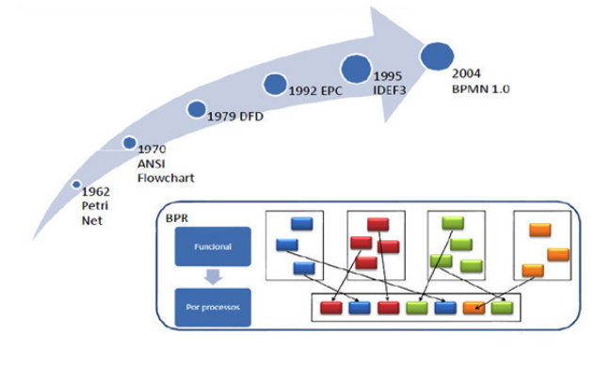
Notação de Processo
Notações para modelagem de processos criam uma representação gráfica de:
atividades;
tarefas;
papéis e responsabilidades;
fluxos de trabalho;
saídas;
recursos consumidos
eventos

Slide 5
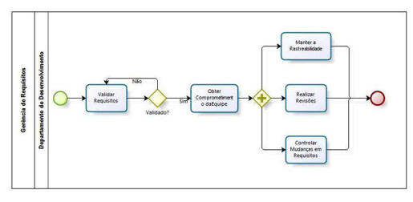
BPMN
Business Process Modeling Notation
É a mais poderosa e atual notação para modelar processos de negócio.
Padrão aberto mantido pela OMG (Object Management Group).
Atualmente, mais de 60 ferramentas suportam BPMN.
Facilita a comunicação da área de negócios e TI.
Possibilita a automação dos processos.
Última versão: BPMN 2.0

Slide 6
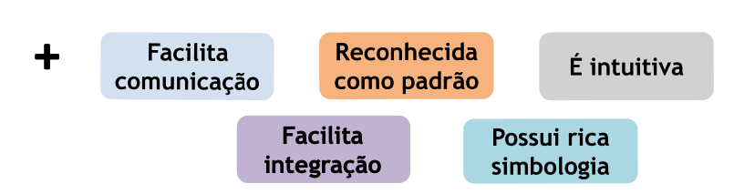
BPMN - vantagens
Simples: Pode começar a ser utilizada com elementos básicos de fluxograma e evoluir para elementos mais complexos.
Expansível: Padrão aberto mantido pela OMG (Object Management Group).
Flexível: Analistas de processos que utilizam BPMN não precisam ser necessariamente profissionais de áreas técnicas
Não técnica: É capaz de mapear processos da organização e externos (B2B).

Slide 7
BPMN – não é adequado para:
Organogramas;
Telas de sistemas;
Regras de negócio de sistemas;
Mapas estratégicos;
Esquemas

Slide 8
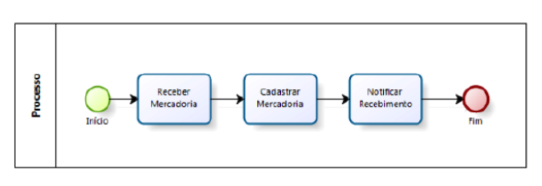
Diagramas, mapas e modelos
Diagrama de processo: representação mais elementar de um processo. É um primeiro passo; um fluxo simples.

Slide 9
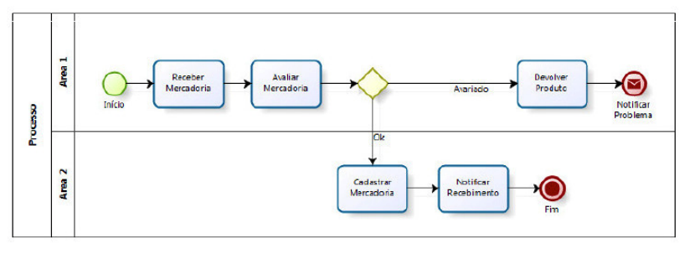
Diagramas, mapas e modelos
Mapa de processo: é um refinamento do diagrama, com a adição de atores, eventos, regras, etc. BPMN apoia o refinamento evolutivo e sucessivo.

Slide 10
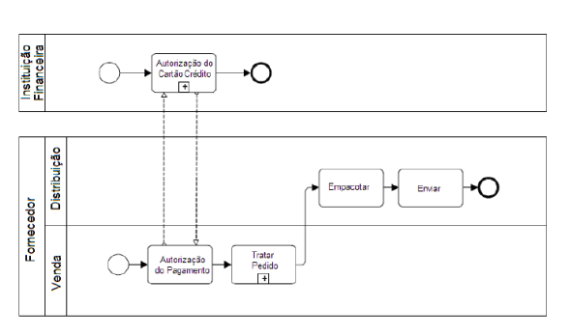
Piscina, raia e participantes
Uma piscina representa um participante do processo.
Um participante pode ser uma entidade (a própria organização), um elemento. A raia representa uma função ou departamento. organização), um elemento mais genérico (ex.: cliente, vendedor, fornecedor), um sistema ou até mesmo outro processo. Ele provê informações a outro participante ou solicita informações deste.
A raia representa uma função ou departamento.

Slide 11
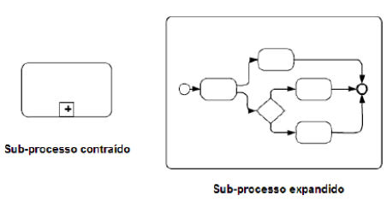
Atividade: tarefa ou subprocesso
Uma atividade é um trabalho que é realizado dentro de um processo de negócio. Ela pode ser atômica ou não atômica (composta).
Uma atividade atômica é denominada tarefa e compõe o fluxo de um processo.
Uma atividade não atômica é denominada subprocesso, sendo composta por um série de outras atividades e formando um fluxo.
Um subprocesso pode ser visto como uma atividade única (versão contraída), semelhante a uma tarefa, ou de forma detalhada (versão expandida).

Slide 12
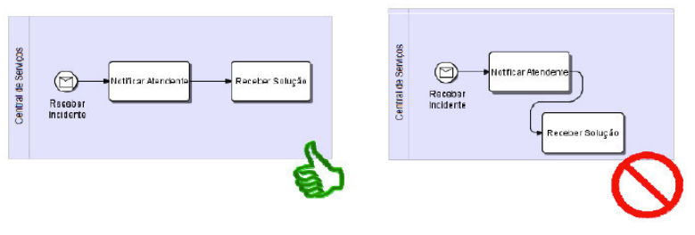
Fluxo de Sequência
O fluxo de sequência é representado pelas transições entre atividades dentro de
uma mesma piscina. É o real fluxo do processo.

Slide 13
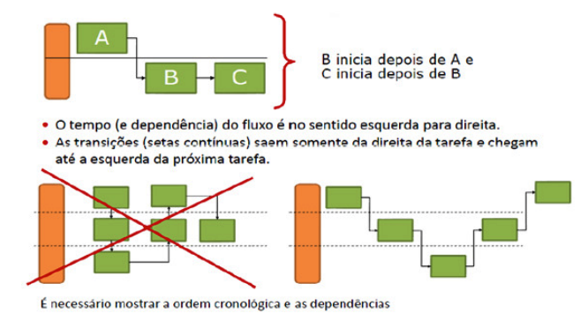
Fluxo de Sequência
O fluxo de sequência é representado pelas transições entre atividades dentro de
uma mesma piscina. É o real fluxo do processo.

Slide 14
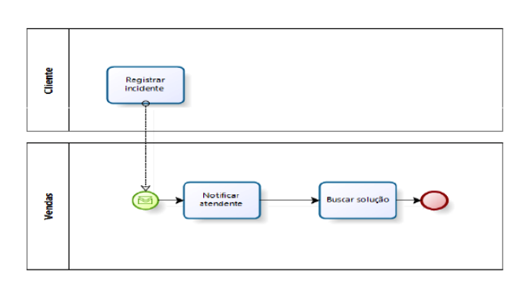
Fluxo de Mensagens
Fluxos de mensagens representam a comunicação entre piscinas e somente entre estas.

Slide 15
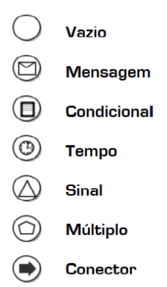
Eventos
Eventos podem ser dos seguintes tipos: de início, intermediários e de fim. Eventos de início indicam onde o processo/subprocesso se inicia. Neste ponto, uma instância do processo será criada.
Os eventos de início são representados por elementos com círculo simples ao redor.

Slide 16
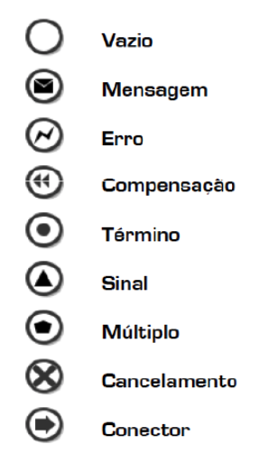
Eventos (finalização)
Os eventos de finalização são representados por um círculo mais forte (hachurado) e devem ser utilizados após a última atividade do processo.
São similares aos eventos intermediários correspondentes. A diferença é que só podem ser usados na última atividade. Os eventos de início são representados por elementos com círculo simples ao redor.

Slide 17
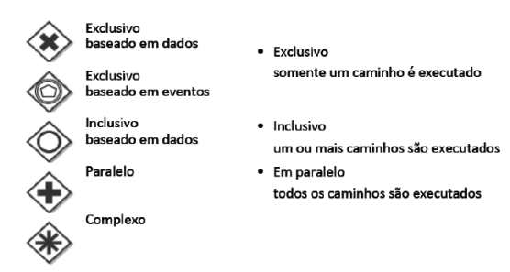
Desvio de fluxo (gateways)
Gateways são elementos utilizados para controlar como um fluxo diverge ou converge ao longo da execução de um processo.
São opcionais: se não for necessário controlar o fluxo, não precisamos usá-los. Existem em quatro tipos: exclusivo exclusivo, inclusivo inclusivo, paralelo paralelo e complexo

Slide 18
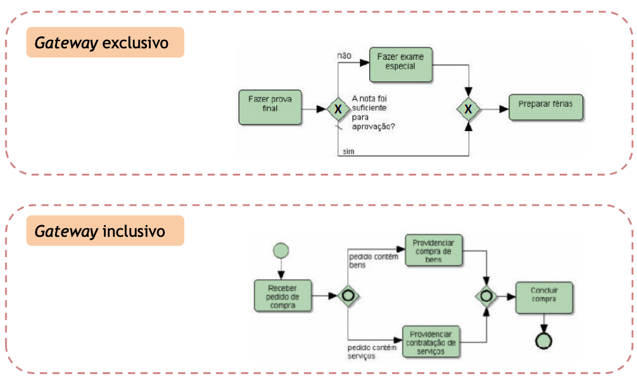
Desvio de fluxo (gateways)
Gateways exclusivos: é aquele que define um único caminho a ser seguido.
Gateways inclusivos:

Slide 19
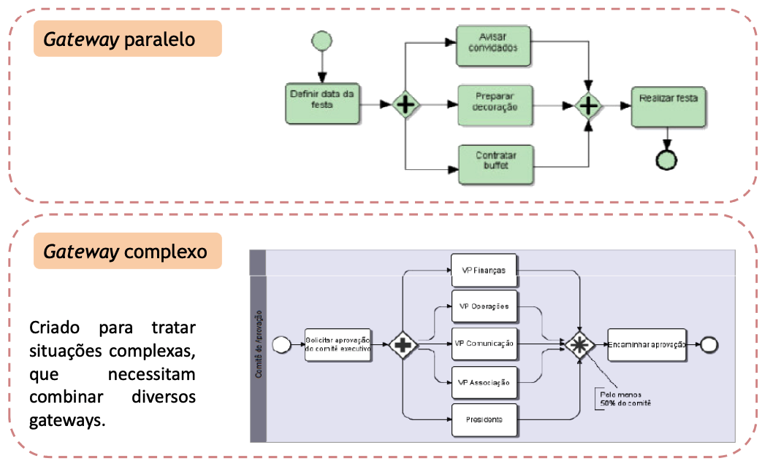
Desvio de fluxo (gateways)
Gateways paralelo: é aquele que define um único caminho a ser seguido.
Gateways complexos:

Slide 20

Perguntas?

Slide 21

fabrizio@grandeporte.com.br
11-9-8273-3817 (whatsapp)

